Slide 1
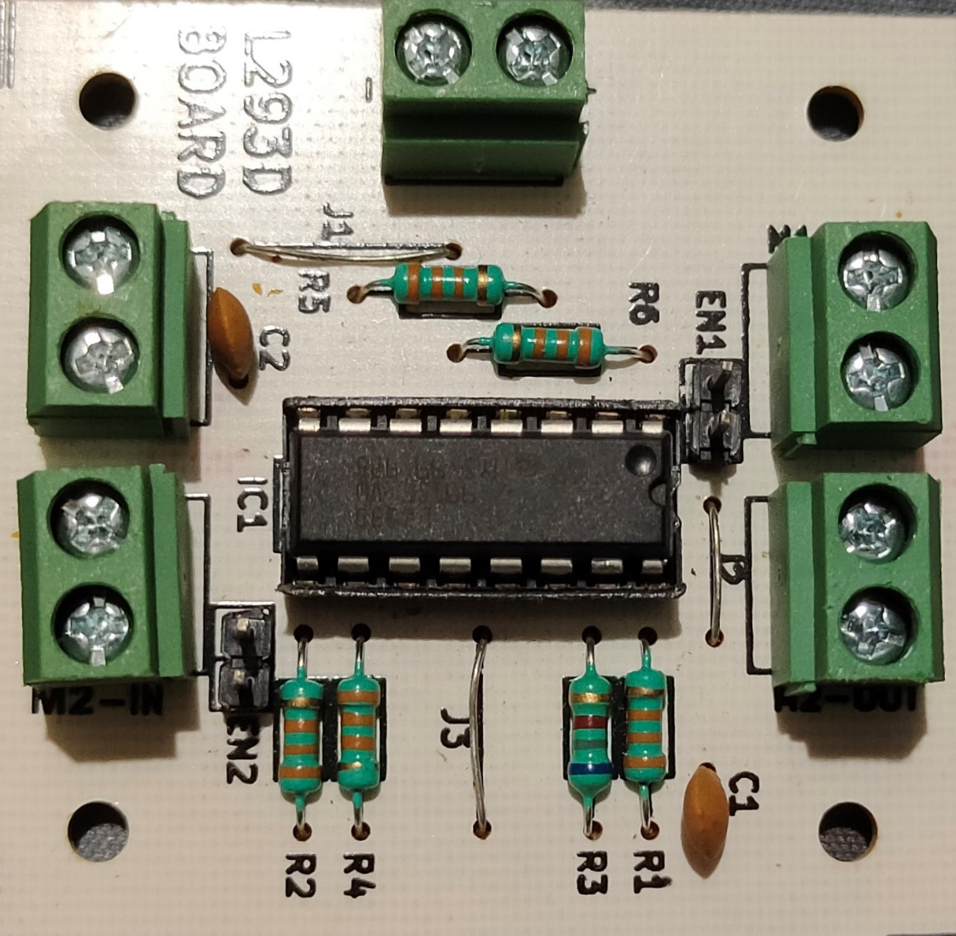
GND VCC
Enable for motor 1
Motor 1
INPUT
M1IN1
M1OUT1
Motor 1
OUTPUT
M1IN2
M1OUT2
Motor 2
INPUT
M2IN1
M2OUT1
Motor 2
OUTPUT
M2IN2
M2OUT2
Enable for motor 2

